Slide 1
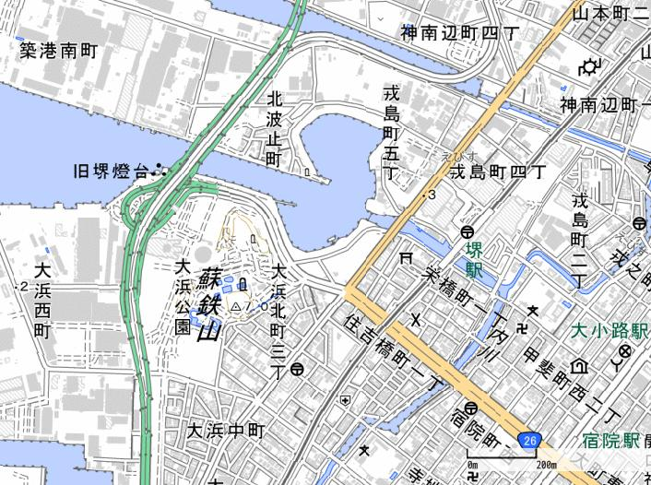
位置図
堺旧港船着場
地理院地図を加工して作成

